Slide 1
GPSデータロガー編 ～データロガーを通じて情報システムについて学ぼう～
アシアル株式会社
アシアル情報教育研究所
岡本 雄樹

Slide 2
実習：GPSデータロガーアプリの初期設定 ※クラウドデータベース機能を利用するため実習にはスタンダードプラン以上が必要です

Slide 3
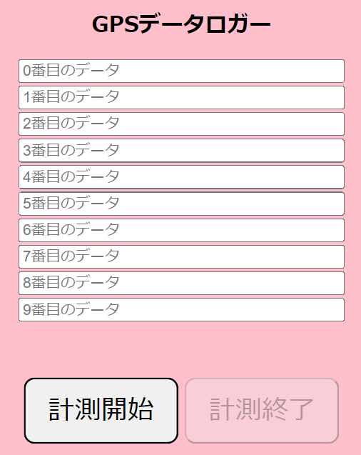
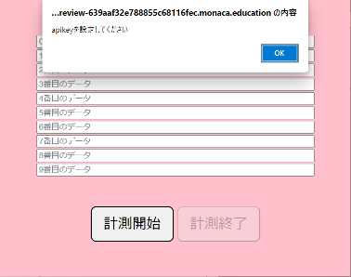
アプリ紹介
起動画面
計測開始
ボタンを押すと計測を開始します。
APIキーが無ければデータベースに記録を行えないので開始を中断します。
データベース連携
データベースからAPIキーを取得して下さい。
ソースコードにAPIキーを記述することで計測を行えます。

Slide 4
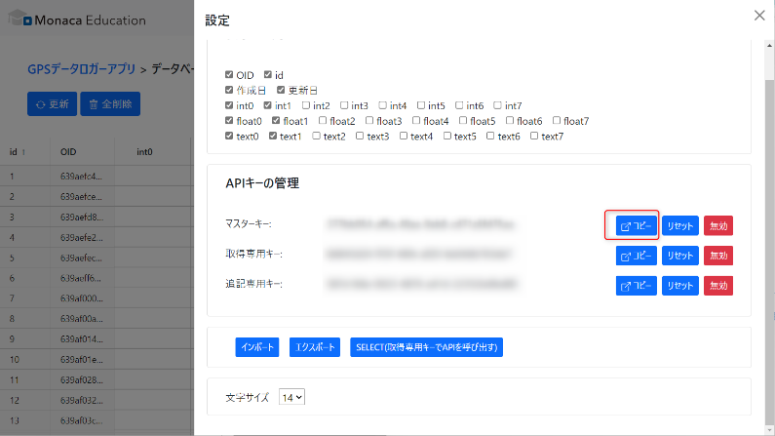
アプリ紹介
データベース連携
APIキー取得
「プロジェクト＞クラウドデータベース」を選択します。
「設定」からマスターキーのAPIキーを取得（コピー）します。
ソースコードにAPIキーを記述
ソースコードにAPIキーを記述することで計測を行えます。

Slide 5
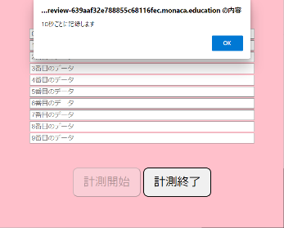
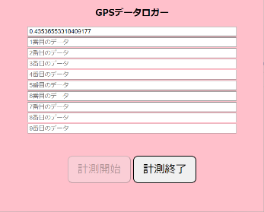
アプリ紹介
改めて「計測開始」
10秒毎に計測が行われます
計測のたびにデータベースに記録が行われます。
記録と共に取得も行われ、最新の記録が最大10件、表示されます。
「計測終了」で停止も可能です

Slide 6
実習：自分で指定した文字列を一緒に記録する

Slide 7
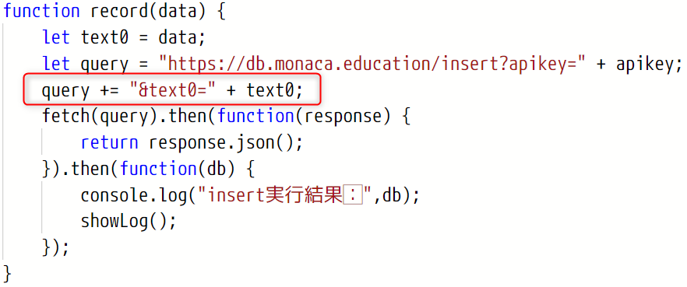
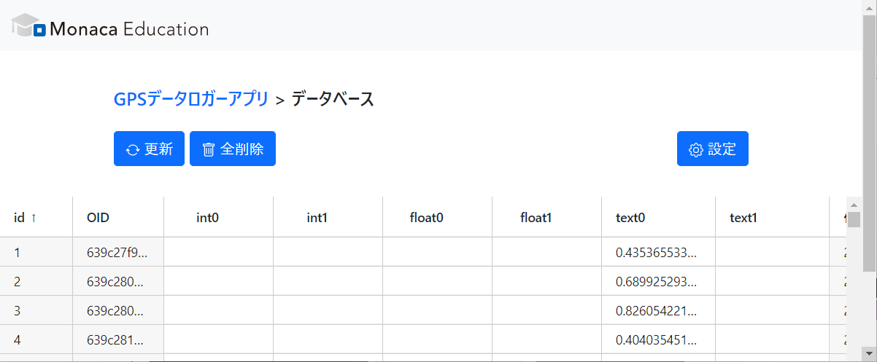
アプリ紹介
計測した値はどこに記録されている？
データベースの列「text0」に記録されています。
ソースコード上でもtext0に対してパラメーターを設定することで記録を試みています。

Slide 8
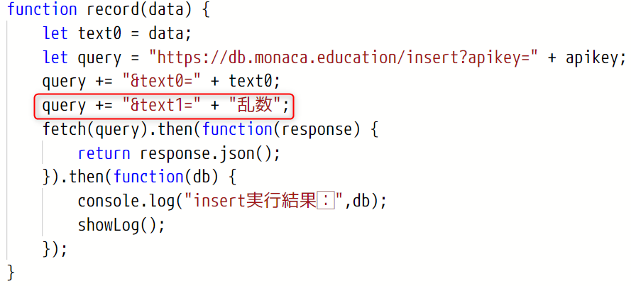
アプリ紹介
text1に任意の文字を記録してみよう
「text1」に例として「乱数」という文字を記録してみましょう。

Slide 9
2コマ目：緯度経度を記録する

Slide 10
アプリ紹介
緯度経度を記録する
現在の値は乱数です
緯度経度を取得して記録するようにしましょう。
緯度経度の取得命令
navigator.geolocation.getCurrentPosition()
緯度経度を取得し、引数で渡した命令を実行する。
取得許可の確認が発生するので注意して下さい。
実際の表示はOSやブラウザのバージョンによって異なります。

Slide 11
実習：位置情報を記録するように改造する

Slide 12
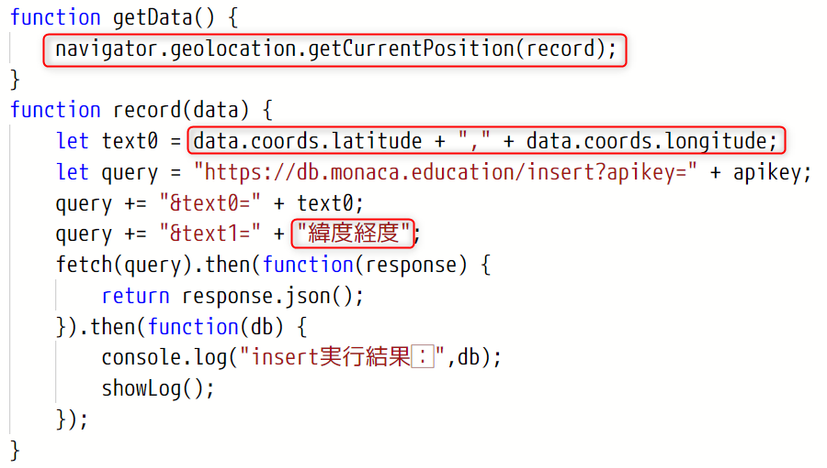
アプリ紹介
位置情報を記録するように改造する

